Slide 1
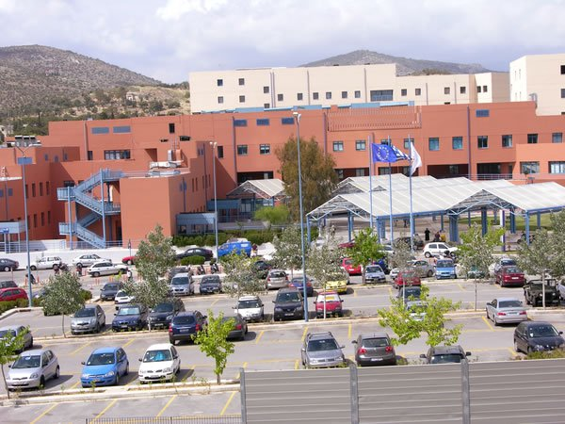
Πνευμονία από την κοινότητα
Κυριακή Κανελλακοπούλου
Κυριακή Κανελλακοπούλου

Slide 2
ορισμός της πνευμονίας από την κοινότητα
Λοίμωξη του πνευμονικού παρεγχύματος σε μη νοσηλευόμενο άτομο και μη τρόφιμο ιδρύματος για ≥ 2 εβδομάδες
IDSA /ATS Consensus Guidelines on the Management of Community-Acquired Pneumonia
in Adults. Clinical Infectious Diseases 2007; 44:S27–72

Slide 3
Λοίμωξη κατωτέρου αναπνυστικού
3^{η} σε συχνότητα λοίμωξη παγκοσμίως
3.5εκ.θάνατοι ετησίως ,από πνευμονία παγκοσμίως
n engl j med 2014 ;370;6:543-51

Slide 4
?
Ποιό είναι το συχνότερο αίτιο της πνευμονίας από την κοινότητας;

Slide 5
Επιδημιολογία πνευμονίας από την κοινότητα
Streptococcus pneumoniae :αποτελεί διαχρονικά το πρώτο αίτιο, ωστόσο έχει σημαντικά μειωθεί πιθανότατα λόγω του εμβολιασμού
-στις ΗΠΑ ευθύνεται για το 15%
-στην Ευρώπη για το 30%(μικρότερης εκτάσεως εμβολιασμός)
CID 2010 50:202

Slide 6
Επιδημιολογία πνευμονίας από την κοινότητα
Το 1/3 οφείλεται σε αναπνευστικούς ιούς: Influenzae, Rhinovirus, Parainfluenzea , RSV, Adenovirus, Coronavirus
Άλλα αίτια:Klebsiella pneumoniae,Haemophilus influenzae
μυκόπλασμα πνευμονίας,Chlamydophila pneumoniae, Legionella pneumophila
~ μέχρι και στο 60% δεν ανευρίσκεται το αίτιο
CID 2010 50:202

Slide 7
CAP
Η ιογενής λοίμωξη και ιδιαιτέρως η γρίπη –προδιαθέτει σε δευτερογενή βακτηριακή πνευμονία με κύρια αίτια τον S. pneumoniae και Staph. aureus
2020: SARS-CoV-2

Slide 8
Μικροβιολογία της sCAP
Streptococcus pneumoniae*
Legionella pneumophila*
Haemophilus influenza
Klebsiella pneumoniae
Ιογενείς λοιμώξεις (μέχρι το 1/3)
Mικτές λοιμώξεις (ως 20%)
Aναερόβια(πνευμονία από εισρόφηση)
Pseudomonas aeruginosa*
* Τα πιο θανατηφόρα παθογόνα
Neuhaus and Ewig, Med Clin North Am. 2001;85:1413–1425
Rello et al Chest. 2003;123:174–180
Liapikou and Torres 2014

Slide 9
τα κλασσικά συμπτώματα της πνευμονίας: βήχας ,πυρετός, πλευροδυνία
Κλινικά ευρήματα πνευμονίας
Τα κλασσικά αντκειμενικά ευρήματα πνευμονίας:
μη μουσικοί ρόγχοι, επικρουστικώς αμβλύτητα , αύξηση των φωνητικών δονήσεων

Slide 10
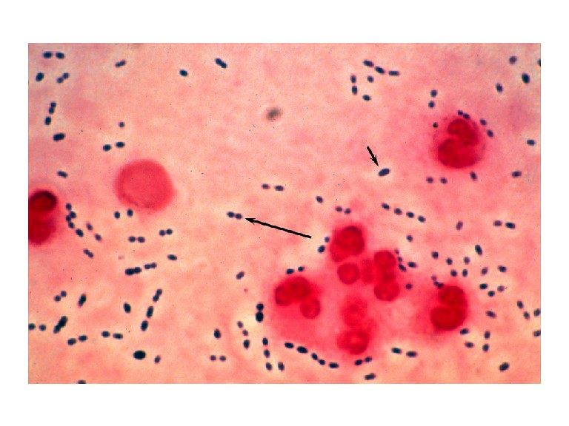
Πνευμονιοκοκκική Πνευμονία
Πλευριτική συλλογή παρατηρείται στο 40% της πνευμονιοκοκκικής πνευμονίας.
Παρακεντήσιμο είναι στο 10% των περιπτώσεων.
Σε ~2% των ασθενών με πνευμονιοκοκκική πνευμονία εξελίσσεται σε εμπύημα και απαιτεί παροχέτευση.

Slide 11
?
Υπάρχουν συμπτώματα ή εργαστηριακά ευρήματα που βοηθούν στη διάκριση του παθογόνου αιτίου;

Slide 12
No of patients | Total | “Pyogenic” bacteria | “Atypical” bacteria | Viruses | Undetermined
 | 170 | 37 | 37 | 18 | 78
Cough (%) | 96 | 97 | 97 | 100 | 94
Days before tx | 4 | 4 | 3 | 4 | 4
Days on tx | 10 | 9 | 9 | 12 | 12.5
Malaise (%) | 90 | 95 | 81 | 94 | 91
Days on tx | 6 | 5 | 5 | 13* | 6
Fever >38°C (%) | 81 | 76 | 86 | 78 | 81
Chills (%) | 50 | 59 | 57 | 44 | 64
Headache (%) | 58 | 43 | 68 | 61 | 60
Myalgia (%) | 58 | 57 | 70 | 44 | 56
Dyspnea (%) | 46 | 51 | 35 | 50 | 47
Pleurodynia (%) | 37 | 43* | 24 | 11 | 46*
* p<0.05
Medicine 2001; 80:75

Slide 13
Ευρήματα από τη φυσική εξέταση και τον εργαστηριακό έλεγχο
 | Total | “Pyogenic” bacteria | “Atypical” bacteria | Viruses | Undetermined | p Value
Νο of patients | 170 | 37 | 37 | 18 | 78
Sputum production (%) | 52 | 70 | 44 | 36 | 51 | NS
Rales (%) | 69 | 78 | 57 | 76 | 70 | NS
Dullness on percussion (%) | 19 | 17 | 19 | 12 | 22 | NS
Bronchial breath sounds (%) | 4 | 6 | 6 | 12 | 1 | NS
Pleural rub (%) | 2 | 11 | 0 | 0 | 0 | 0.002
WBCs/mm³ (median) | 8250 | 13000 | 6700 | 10300 | 8350 | <0.001
Medicine 2001; 80:75

Slide 14
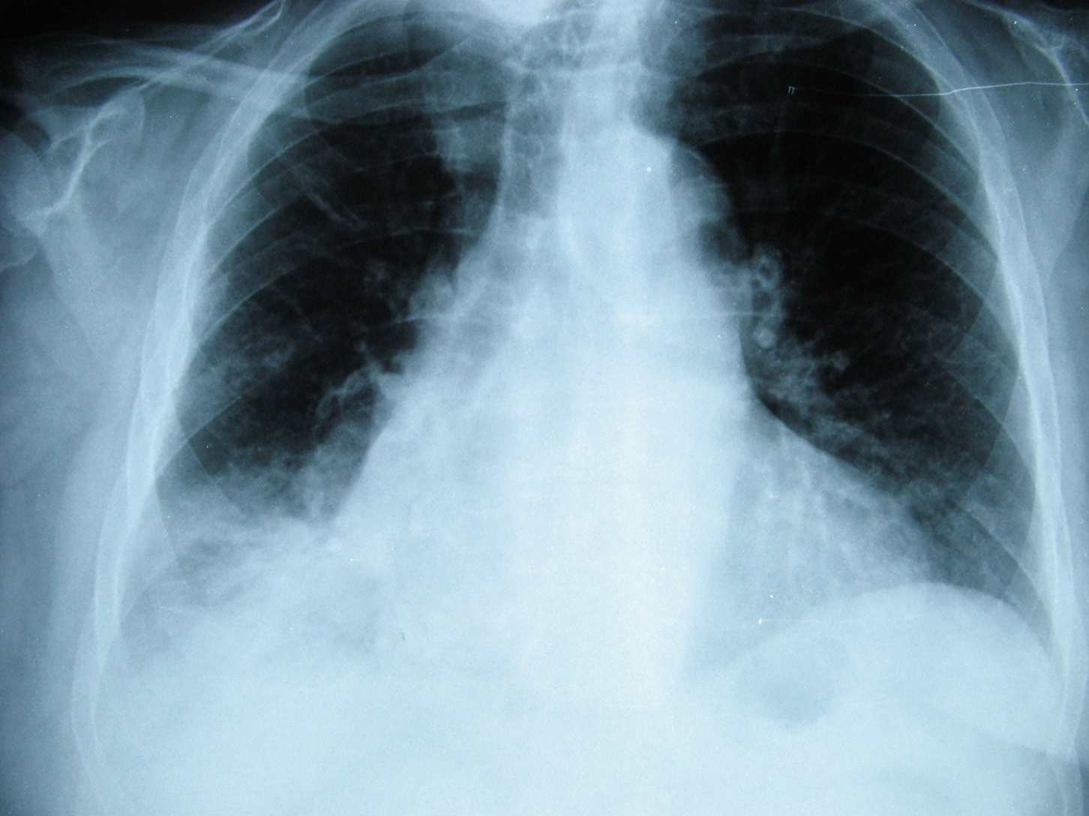

Slide 15
Η ακτινογραφία θώρακος πρέπει πάντα να γίνεται και σε πλαγία θέση
Διότι θα διαφύγει ~ το 15% μόνον με την προσθιοπισθία θέση

Slide 16
Ποιά είναι η αξία της α/φίας πνεύμονος στην πνευμονία από την κοινότητα;
Επιβεβαίωση της διαγνώσεως
Αξιολόγηση της βαρύτητος
πχ.πολυλοβώδης ή αμφοτερόπλευρη,πλευριτική συλλογή.
Συνυπάρχουσες βλάβες
πχ απόφραξη βρόγχων απόστημα,CA κλπ
Μή ειδική του αιτίου

Slide 17
Χρόνος εμφανίσεως των ακτινολογικών ευρημάτων
5 h
20 h
Στις 12 ώρες από την εγκατάσταση των συμπτωμάτων

Slide 18
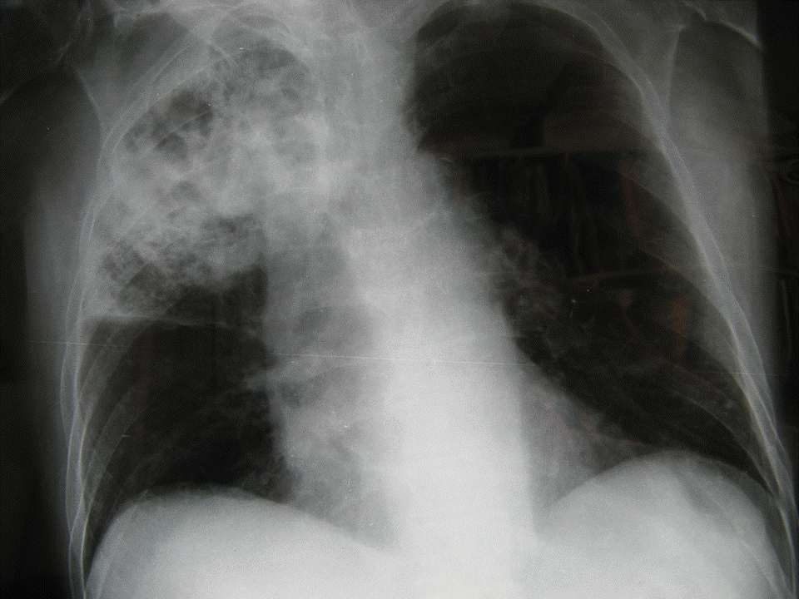
Notes:
ΔΠΚ θετικό αντιγόνο s pnuemoniae

Slide 19
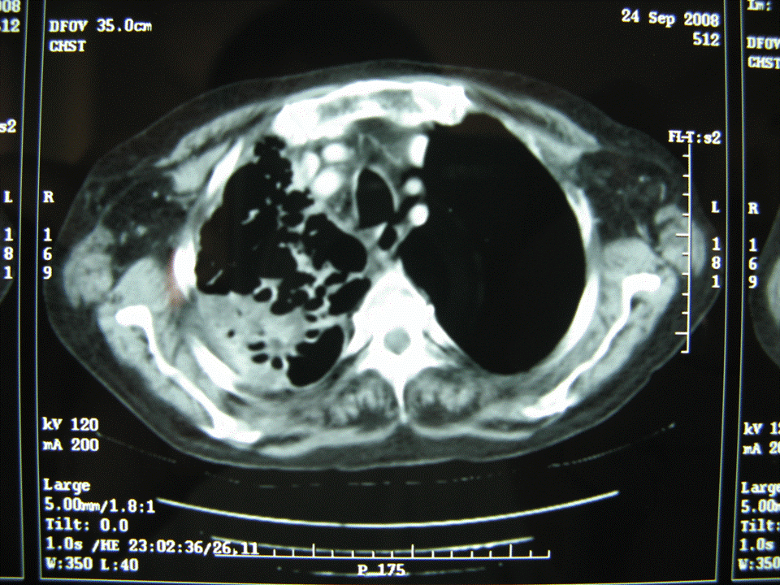

Slide 20
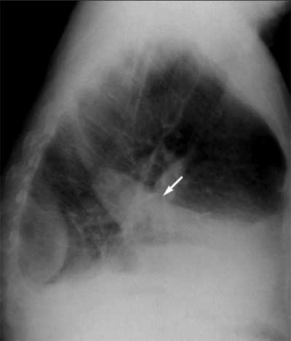

Slide 21
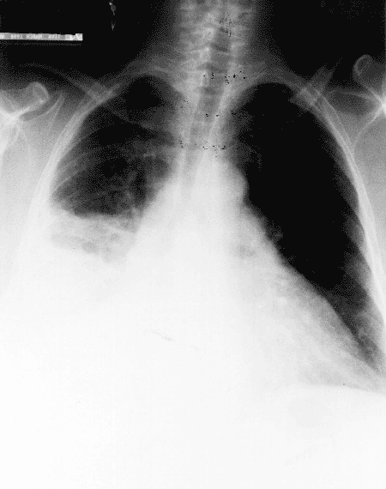

Slide 22
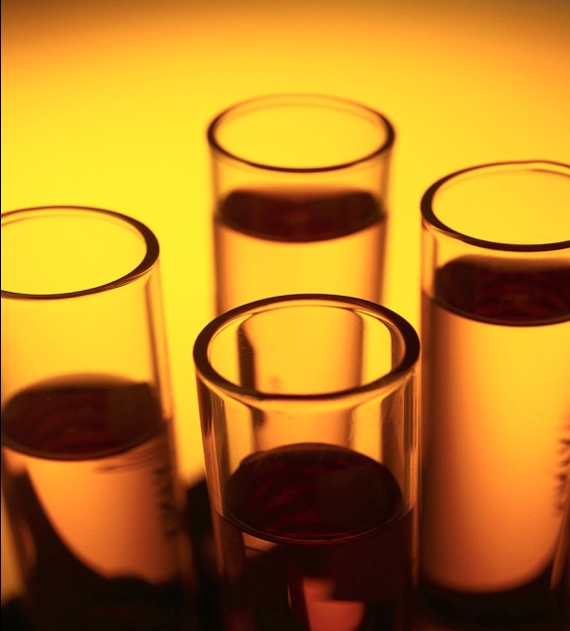
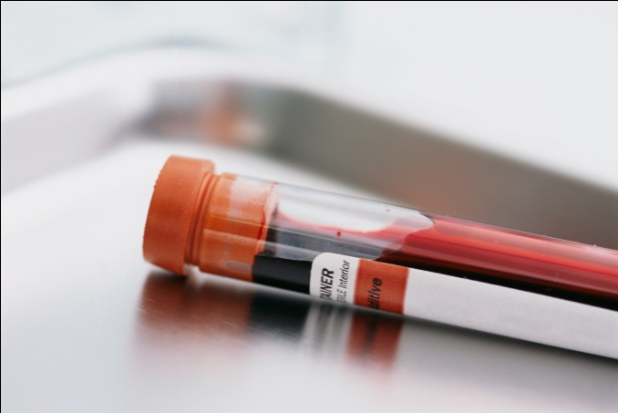
Τι άλλες εξετάσεις θα κάνατε

Slide 23
Αιτιολογική διάγνωση της πνευμονίας της κοινότητας
Χρώση κατά Gram των πτυέλων:ευαισθησία 57-70%, ειδικότητα 79-100% για S.pneumoniae
Καταλληλότητα πτυέλων:επιθήλια < 10/κοπ και πυοσφαίρια > 25/κοπ

Slide 24
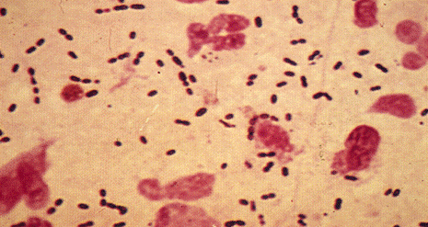

Slide 25
Αιτιολογική διάγνωση της πνευμονίας της κοινότητας
Κ/α αίματος
- ως 30% της πνευμονιοκοκκικής και - ως 60% της σταφυλοκοκκικής πνευμονίας
Κ/α πλευριτικού υγρού
- η διάγνωση είναι βεβαία
- ως 2% της πνευμονιοκοκκικής είναι εμπύημα
ΠΑΡΟΧΕΤΕΥΣΗ

Slide 26
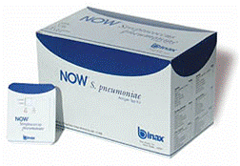
Αιτιολογική διάγνωση της πνευμονίας της κοινότητας
Αντιγόνο πνευμονιοκόκκου στα ούρα
ευαισθησία 85-90%
ειδικότητα 97-100% στους ενήλικες
ανιχνεύει ως 26% των αδιευκρίνιστων περιπτώσεων
Clin Infect Dis 2003; 36:286
Παραμένει θετικό για >εβδομάδα

Slide 27
Αιτιολογική διάγνωση της πνευμονίας της κοινότητας
Για την ανίχνευση Legionella spp.
Αναζήτηση αντιγόνου στα ούρα
Μόνο L. pneumophila serogroup 1
Ευαισθησία 70-90%, ειδικότητα >99%
Παραμένει θετικό για>από μία εβδομάδα
PCR σε πτύελα, βρογχικές εκκρίσεις, ορό και ούρα
Μόνο L. pneumophila (όλους τους ορότυπους)

Slide 28
Πολυπλέγμα PCR (multiplex PCR filmarray)
Πλεονεκτήματα :
-δυνατότης πολλών παθογόνων συγχρόνως
-Ανίχνευση παθογόνων που δεν ανιχεύονται με καλλιέργειες πχ ιοί άτυπα βακτήρια
-υψηλή ευασθησία -ειδικότητα
-ταχεία απάντηση
Μειονεκτήματα : ακριβή και δεν διατίθεται σε πολλά εργαστήρια

Slide 29
?
Πρέπει όλοι οι ασθενείς με πνευμονία να νοσηλεύονται στο νοσοκομείο;

Slide 30
Αξιολόγηση της βαρύτητας – πρόγνωσης
της πνευμονίας της κοινότητας
Confusion
Urea >40mg/dl
Respiratory rate ≥30/min
Blood pressure (SBP<90mmHg or
DBP≤60 mmHg)
Age ≥65 years
Score 1 point for each feature
ΔΕΙΚΤΗΣ CURB
0-1
Θνητότητα
1.5%
2
Θνητότητα
9.2%
≥3
Θνητότητα
22%
Κατ’οίκον νοσηλεία
Noσοκομειακή
επίβλεψη
Νοσηλεία στο
νοσοκομείο
Thorax 2003; 58:377

Slide 31
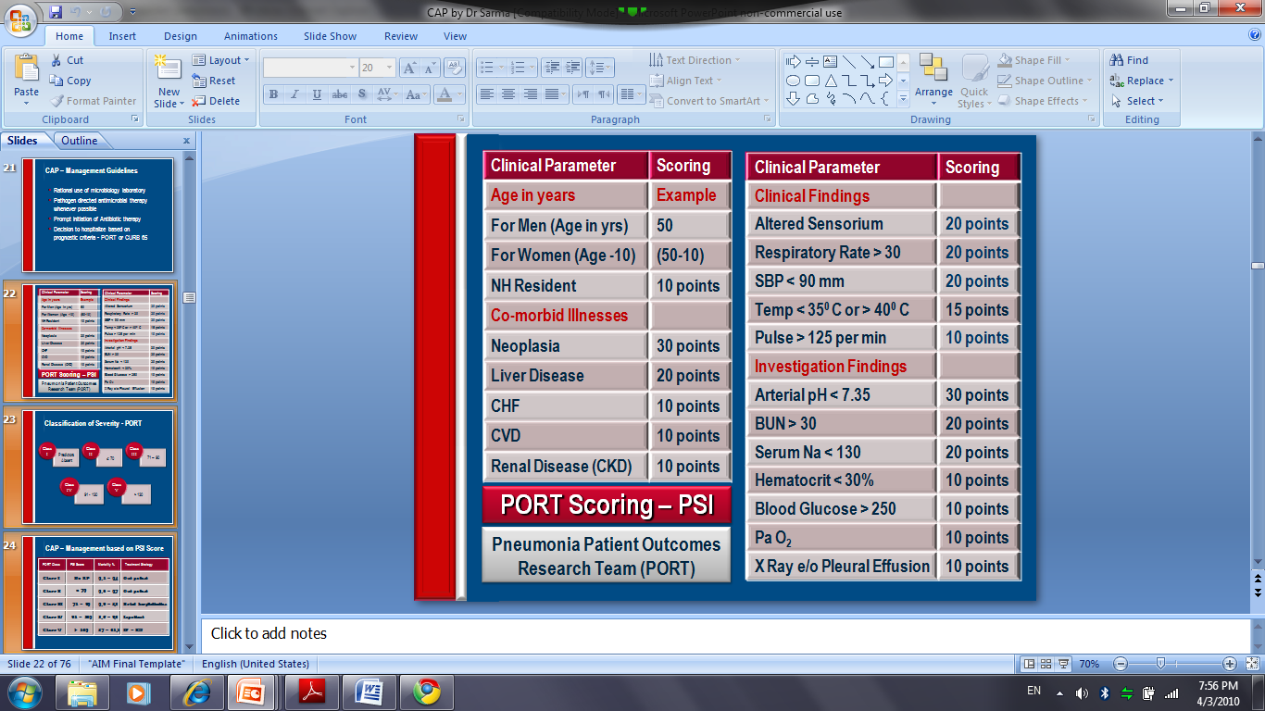
(If study performed)
Pneumonia Severity Index (PSI) score
<60mmHg / SO ₂ <90%

Slide 32
Eξωνοσοκομειακή πνευμονία
Το CURB-65 υστερεί στην εκτίμηση της βαρύτητος στους ηλικιωμένους ασθενείς
Το PSI είναι εξαιρετικά πολύπλοκο

Slide 33
Μη ξεχνάμε την πνευμονία από εισρόφηση σε ασθενείς με χαμηλό συνειδησικό επίπεδο
Ασθενείς με άνοια
Επιληπτικοί
ΑΕΕ
Φάρμακα κ.α
Αίτιο:χλωρίδα του στόματος μικτή αερόβια

Slide 34
Πνευμονία της κοινότητας από Staphylococcus aureus
Υπεύθυνος για το 3% των πνευμονιών που απαιτούν νοσηλεία. Ανεβαίνει σε επιδημίες γρίπης (επιλοίμωξη)
Προδιαθεσικοί παράγοντες: IVDU, ΣΔ, ΧΝΑ, πρόσφατη γρίπη
Εξαιρετικά λοιμογόνο παθογόνο
Μόλυνση δια της αεροφόρου οδού ή αιματογενώς (από απομακρυσμένη πηγή λοίμωξης)
Βαρειά κλινική εικόνα
    20-30% αποστήματα
    60% μικροβιαιμία
    20-30% θνητότητα

Slide 35
ΜRSA της κοινότητας
Bαρύτατη νεκρωτική πνευμονία με επιπλοκές και ταχεία εξέλιξη σε αναπνευστική ανεπάρκεια σε υγιείς χωρίς προδιαθεσικούς παράγοντες
Ευαισθησία σε διάφορα αντιβιοτικά (κινολόνες, ερυθρομυκίνη-κλινδαμυκίνη, μινοκυκλίνη, κοτριμοξαζόλη)
Παραγωγή Panton-Valentine leucocidin
Θνητότητα 40%
Θεραπεία: Λινεζολίδη, κλινδαμυκίνη
Clin Infect Dis 2005; 40:100
Chest 2003; 124: 1789
Chest 2005; 128: 2732

Slide 36
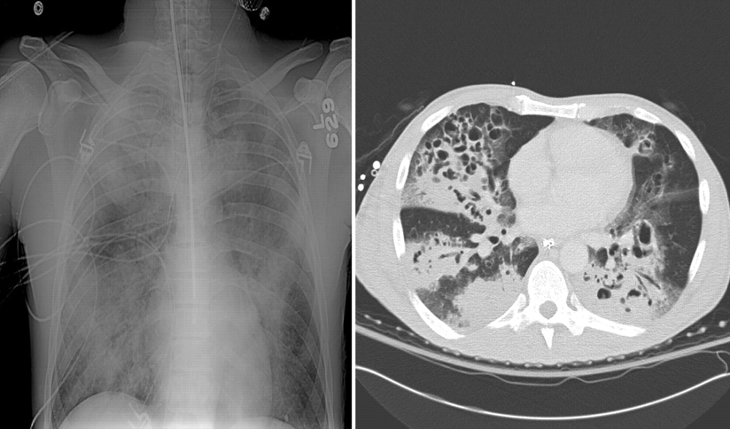
Micek, S. T. et al. Chest 2005;128:2732-2738

Slide 37
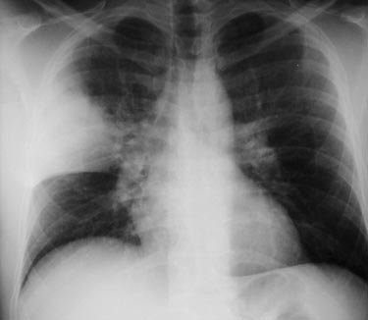

Slide 38
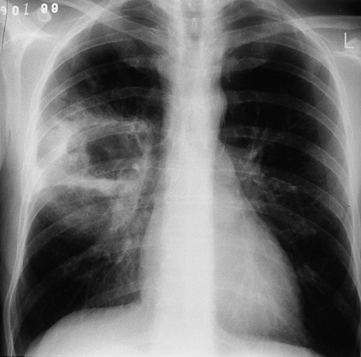

Slide 39
ΠΡΟΣΟΧΗ!!!
Η πιθανότητα ιογενούς πνευμονίας αυξάνει σε περιόδους επιδημικής εξάρσεως πχ επιδημία από τον ιό Η1Ν1 ή COVID-19

Slide 40
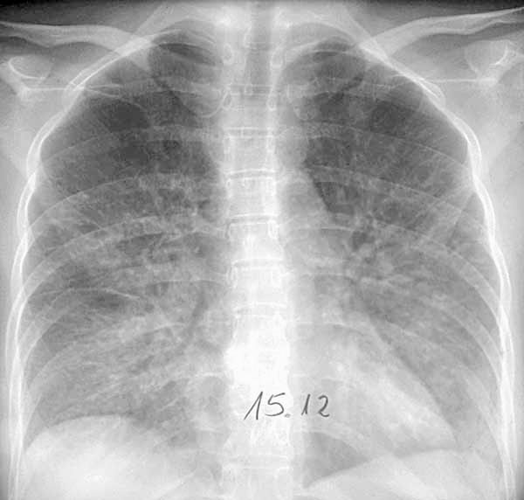
ΔΙΑΜΕΣΗ ΠNEYMONIA ΑΠΟ ΓΡΙΠΗ H1N1

Slide 41
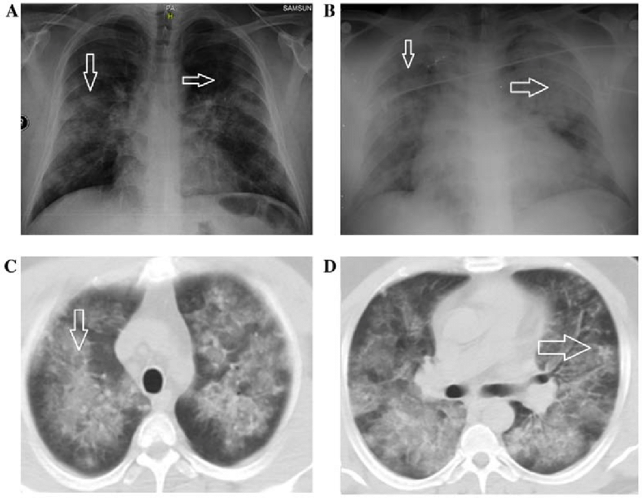
ΠNEYMONIA ΑΠΌ ΓΡΙΠΗ H1N1

Slide 42
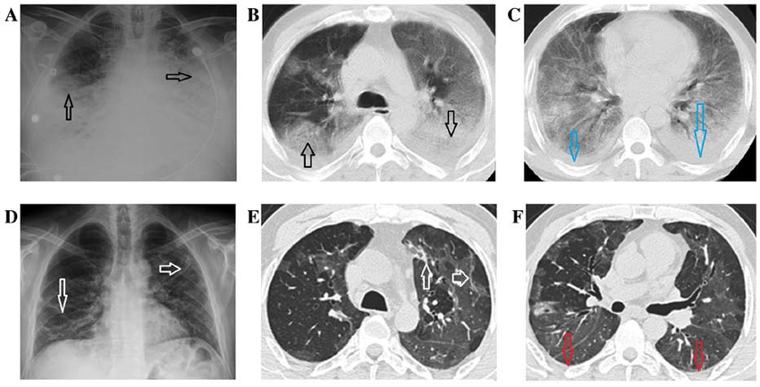
ΠNEYMONIA ΑΠΌ ΓΡΙΠΗ H1N1

Slide 43
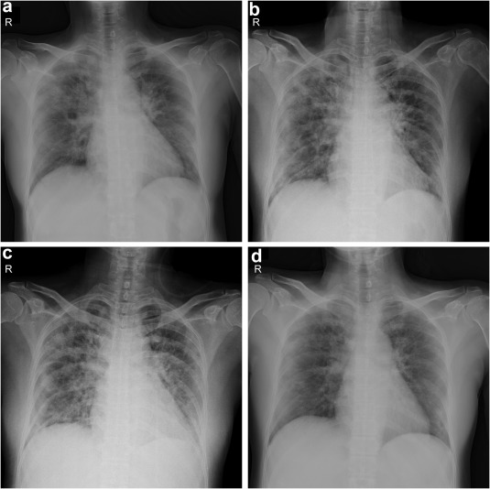
ΠNEYMONIA
ΑΠΌ COVID-19
Chest X-ray showed progression of prominent bilateral perihilar infiltration and ill-defined patchy opacities at bilateral lungs, which slowly resolved on the follow-up image. (a: January 20; b: Jan. 23; c: Jan. 27; d: February 04).

Slide 44
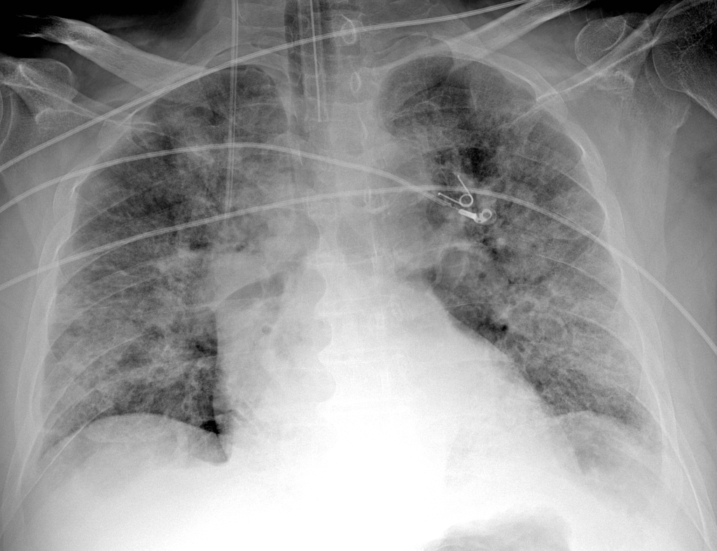

Slide 45
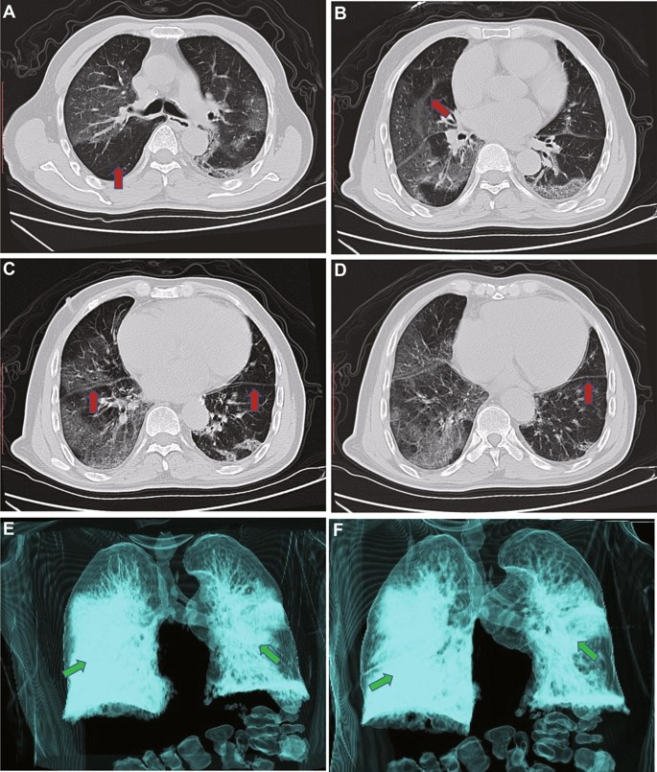
ΠNEYMONIA ΑΠΟ COVID-19
Θολή ύαλος
Περιφερική εντόπιση κυρίως
Διηθήματα
Ινωτικές βλάβες
Δικτυωτό και διάμεσο πρότυπο

Slide 46
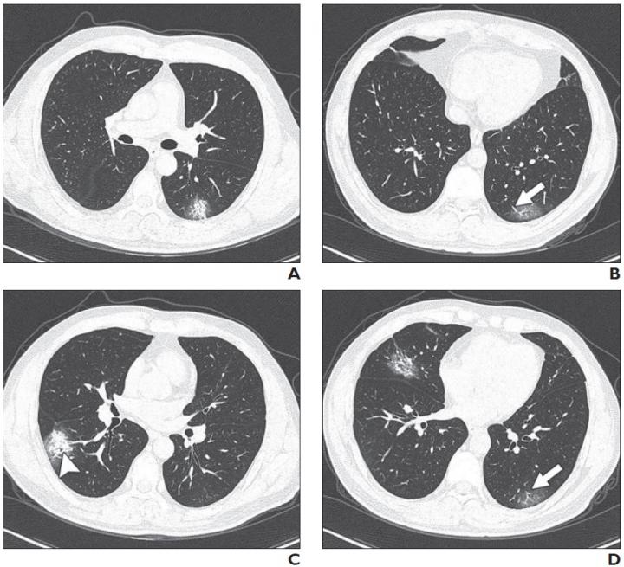

Slide 47
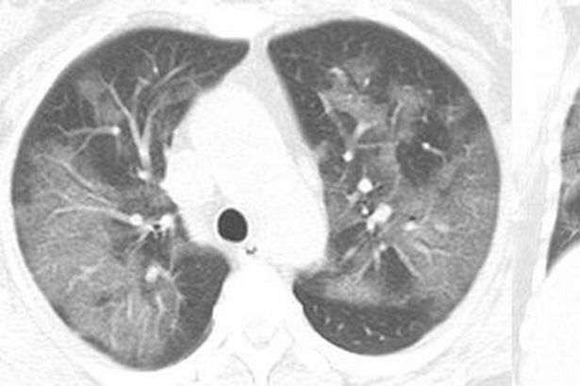
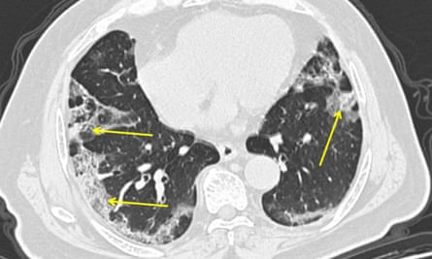
ΠNEYMONIA
ΑΠΌ COVID-19

